Slide 1
Как это было…
Детский сад №19
города Кинешма Ивановской области

Slide 2
«От того, как прошло детство, кто вёл ребёнка за руку в детские годы, что вошло в его разум и сердце из окружающего мира – от этого в решающей степени зависит, каким человеком станет сегодняшний малыш»
В.А. Сухомлинский

Slide 3
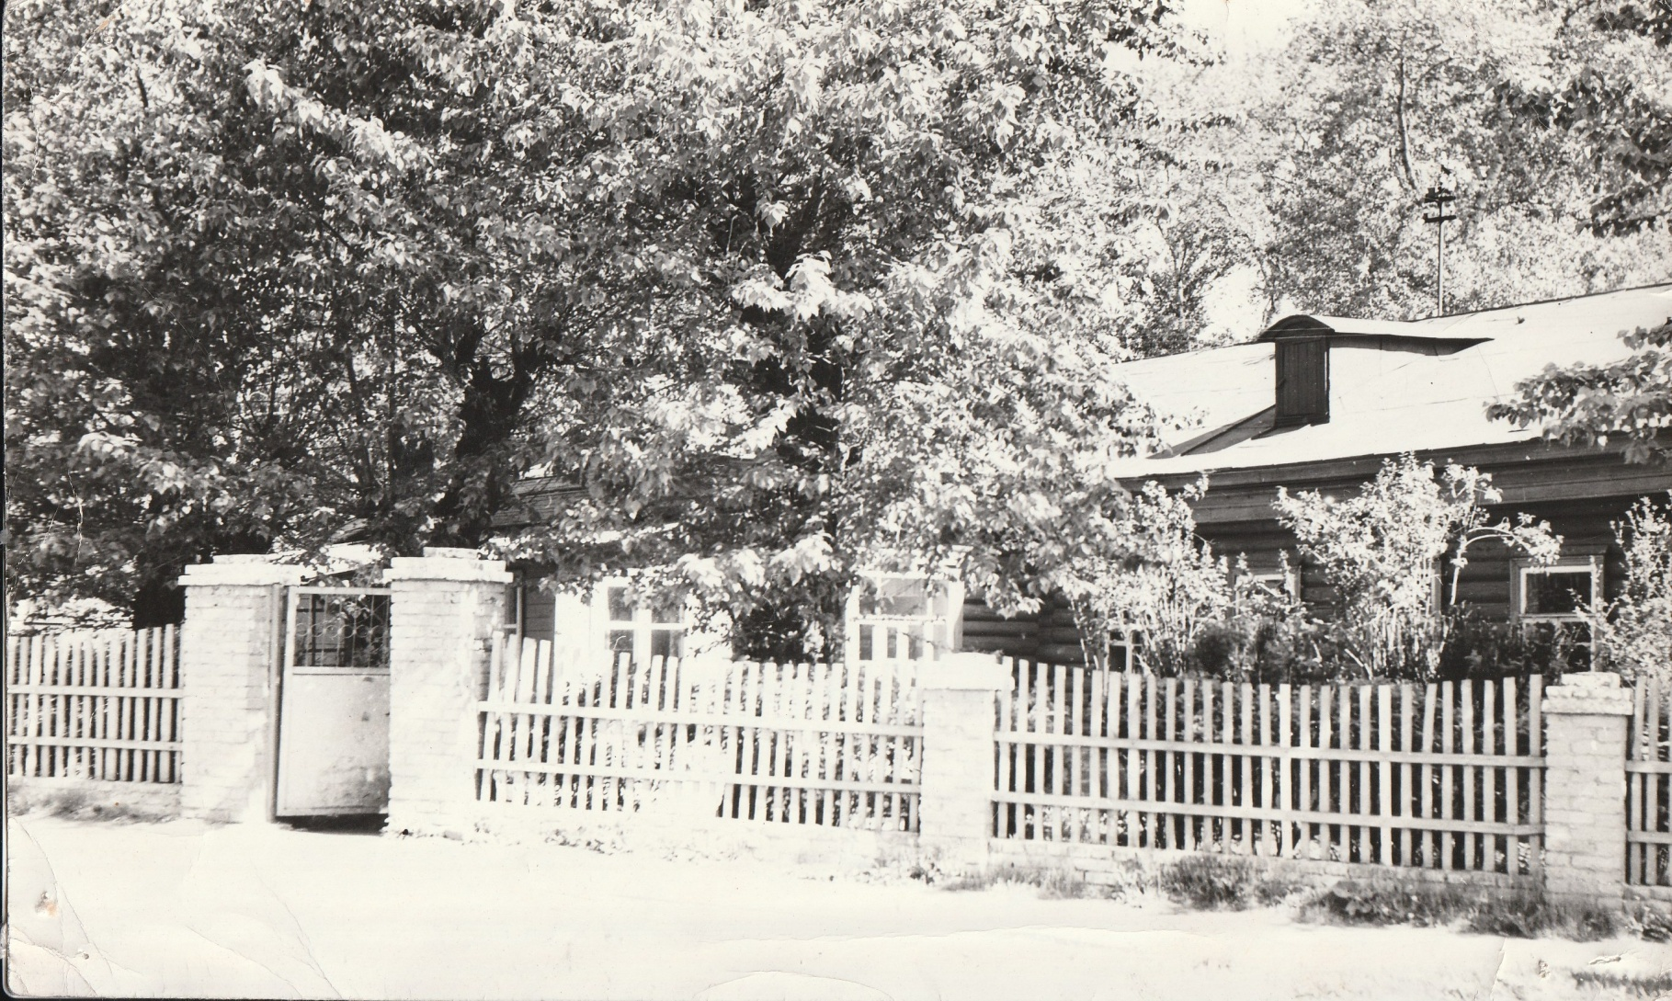
Первый (старый) детский сад №19 – начало трудовой биографии.

Slide 4

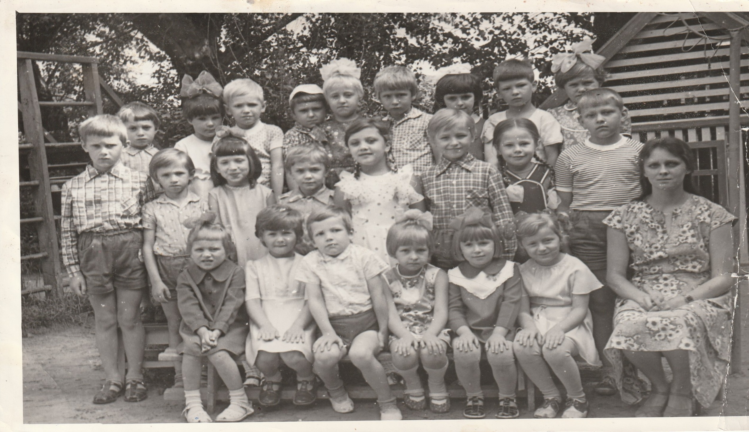
Сегодня вспомним детство, друзей своих, подружек,
И вкус той манной каши, и тот же тихий час.
Наверное, сегодня, спустя лет 50,
Ты лёг бы с удовольствием в ту детскую кровать.

Slide 5

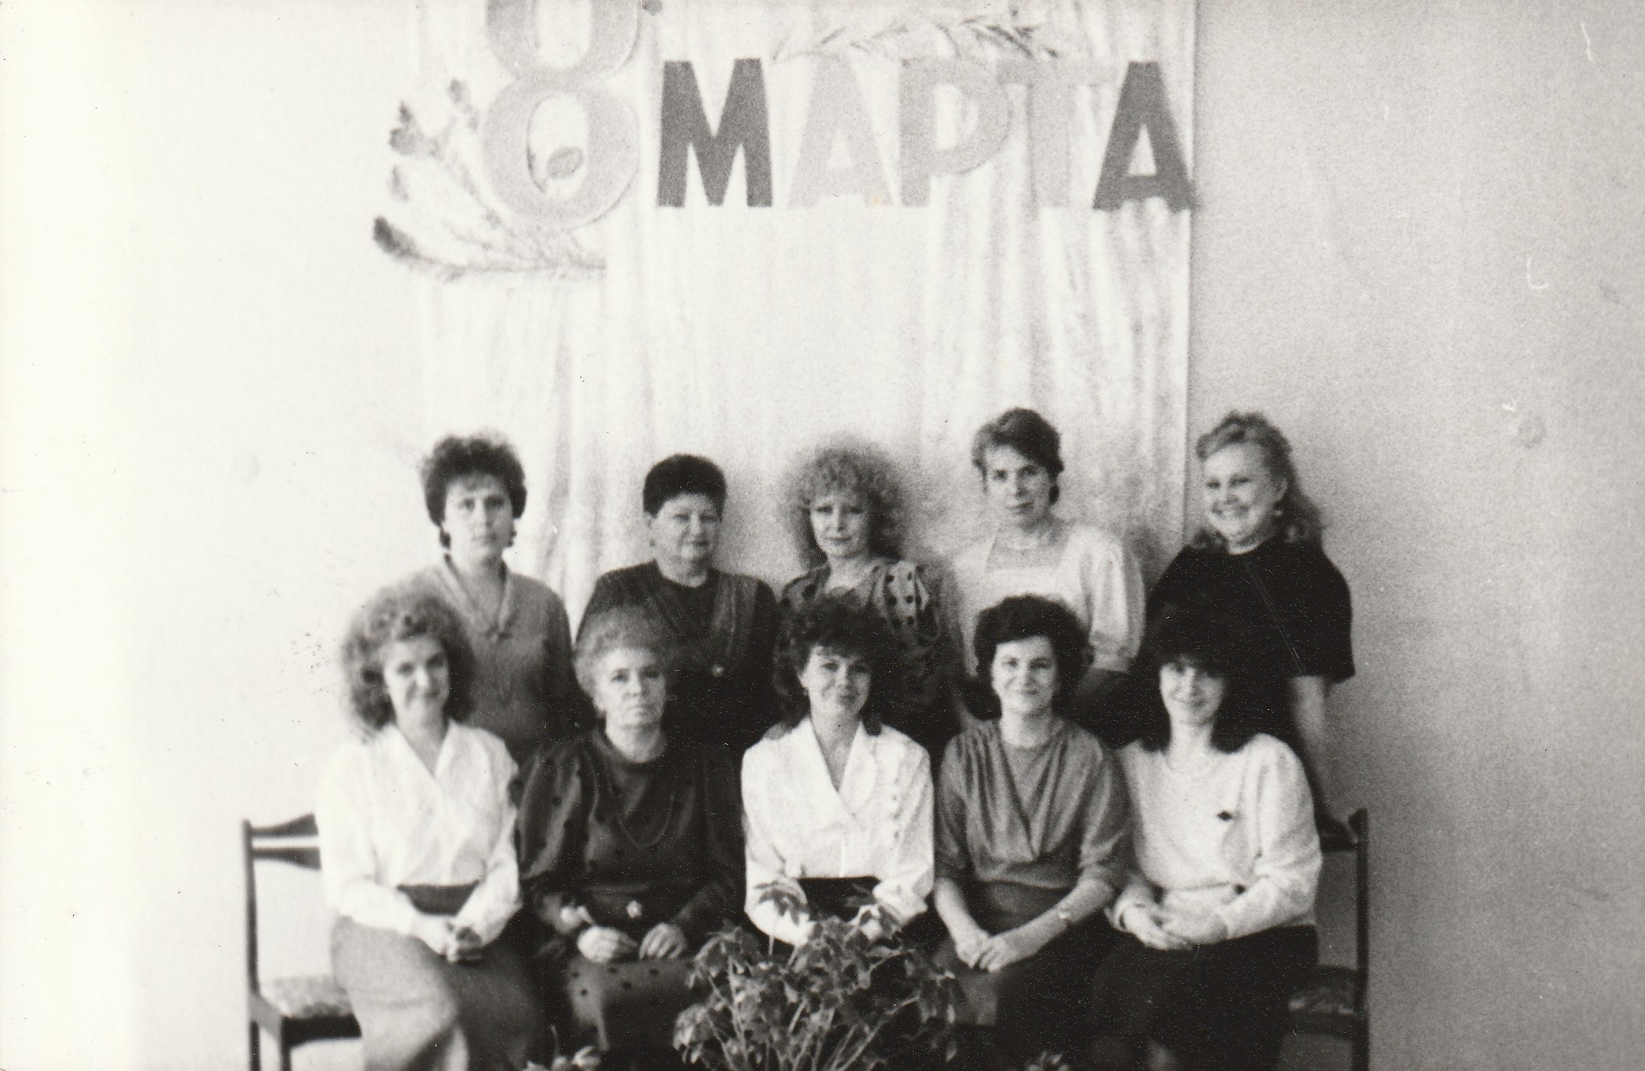
Ну что ж, откроем список наш, и с первой мы начнем страницы
Первооткрывателями, детский сад,
Сегодня можешь ты гордиться!

Slide 6
Заведующие детского сада №19 г. Кинешма
До 1972 года
Широкова Ида Дмитриевна..
т

Slide 7
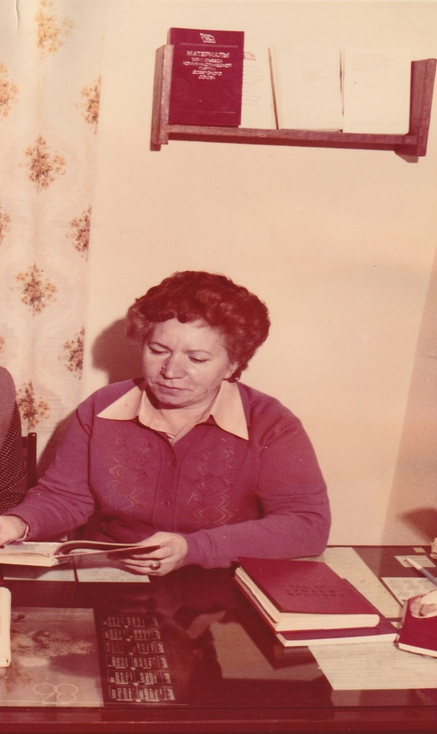
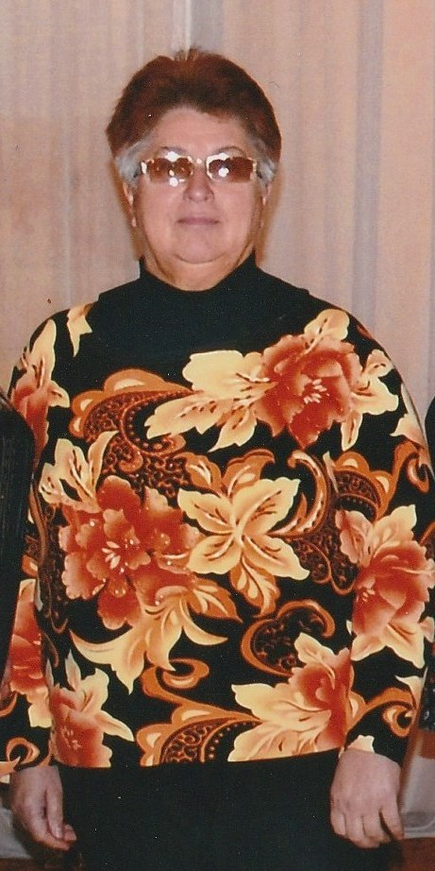
1972 – 1995 г.г.
Соколова
Людмила Ивановна
1995 – 2021 г. г.
Махова Галина Викторовна

Slide 8
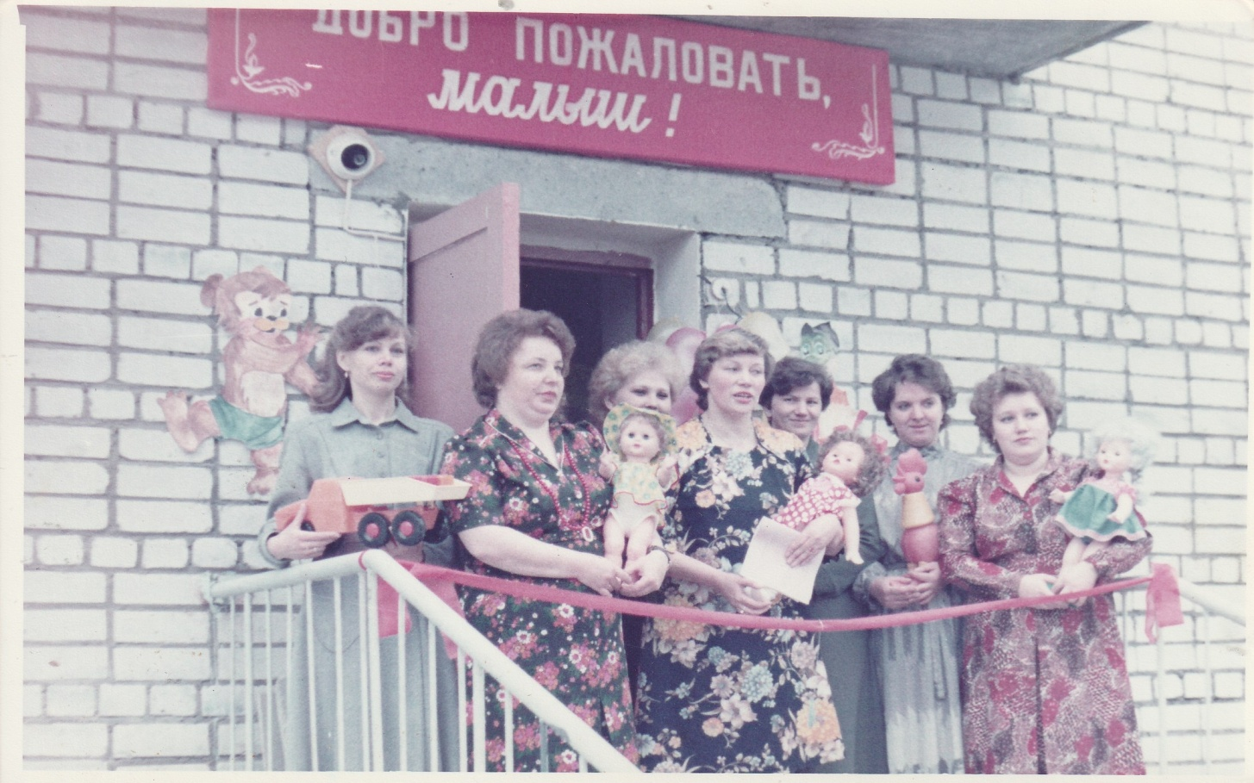
Детский сад уютный дом – игры и веселье,
Но пришла пора съезжать, ждет нас новоселье:
В дом уютный, добрый дом, только шире, выше…
К переезду дан звонок – колокольчик слышен.
15 апреля1985 года под руководством заведующей Соколовой Людмилы Ивановны новый детский сад открыл свои двери

Slide 9
Воспитатели, главные люди в саду,
Их добрейшие руки привыкли к труду,
Все отдали они дорогим малышам,
И за каждую кроху болеет душа.
Проработали много они или мало,
Все они молодцы, многодетные мамы.

Slide 10
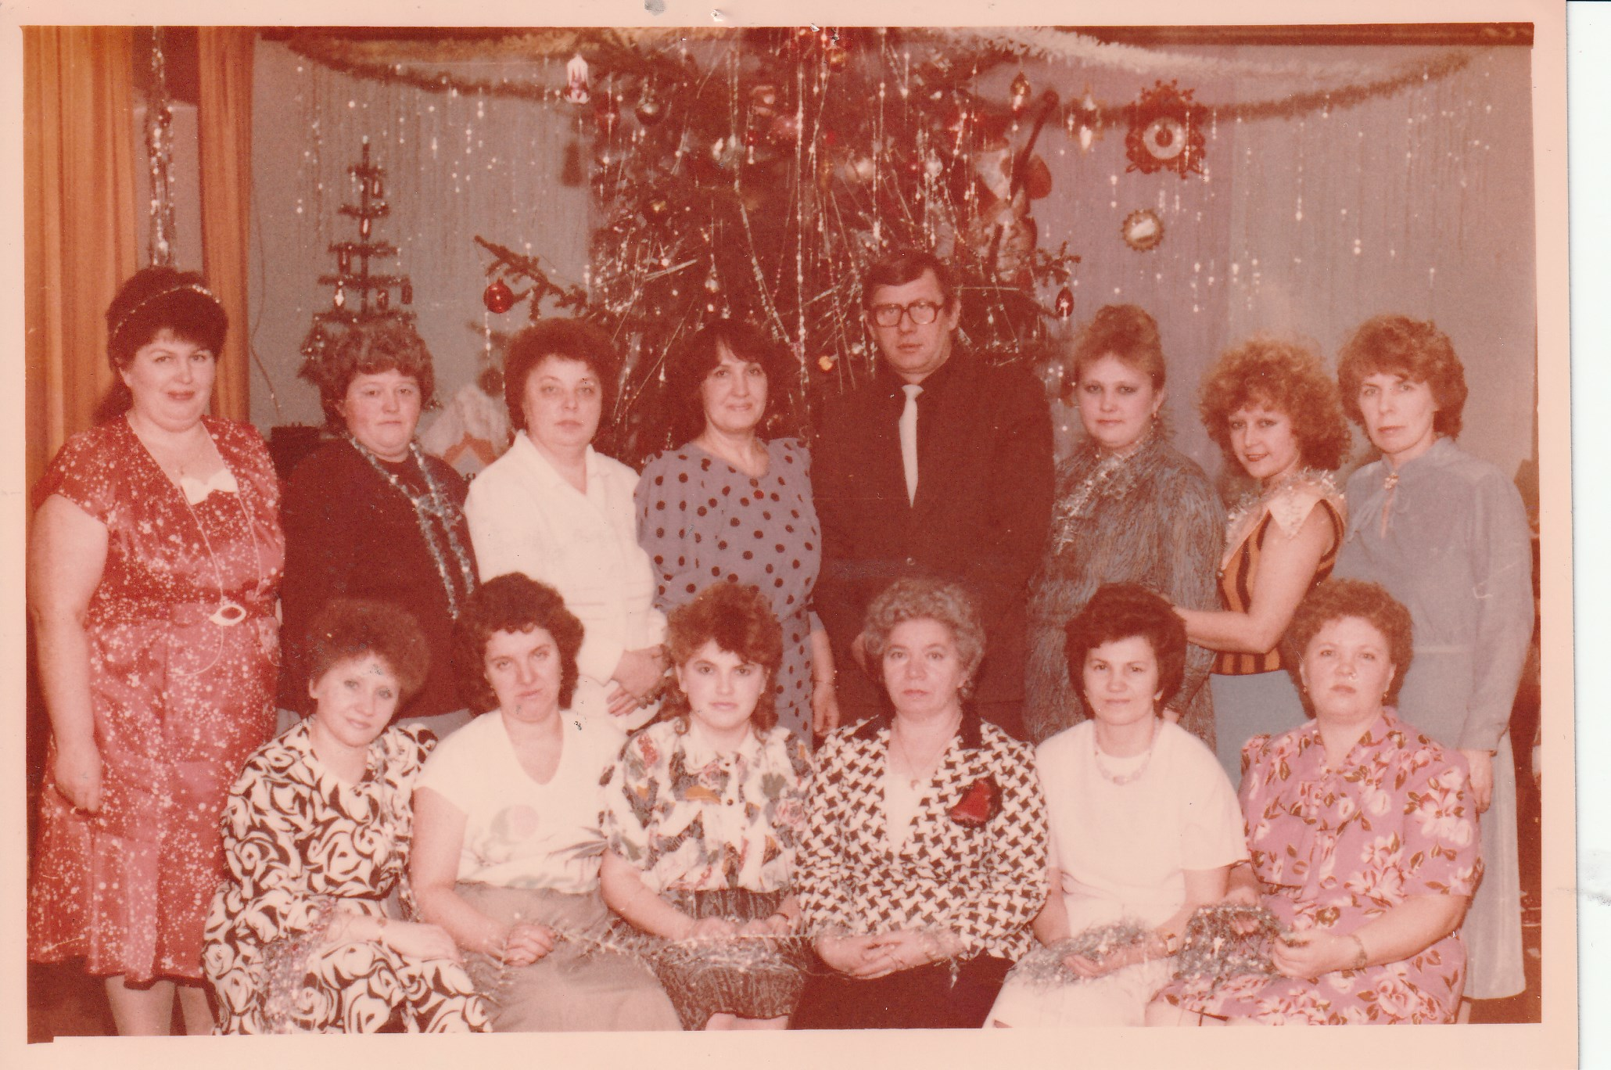

Slide 11
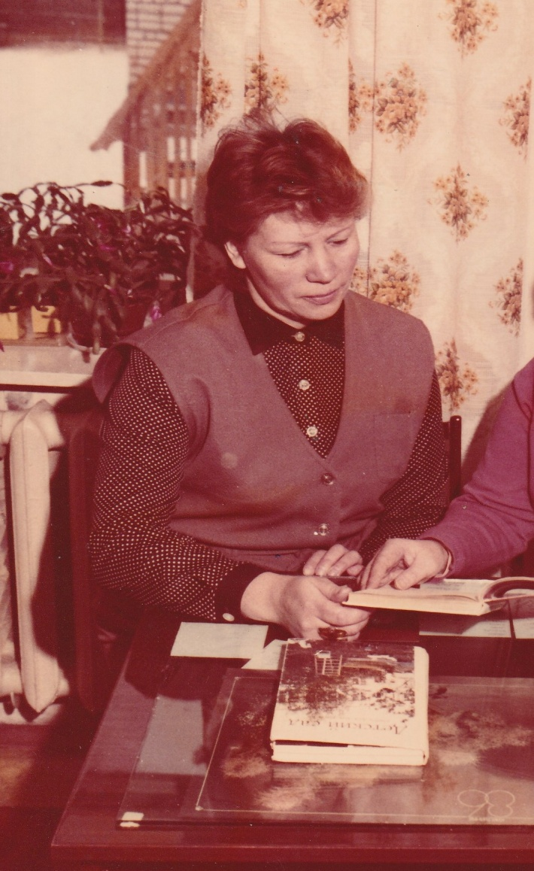
Первый старший воспитатель
Голубкова Ирина Алексеевна до 1995 года

Slide 12
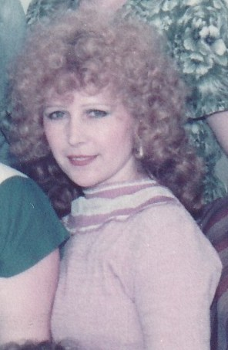
Старшие воспитатели детского сада №19
Волкова Светлана Борисовна – 1995г – 2000г
Мосина Елена Евгеньевна – 2000г – 2009г
Толокнова Юлия Геннадьевна
2009г – по настоящее время

Slide 13
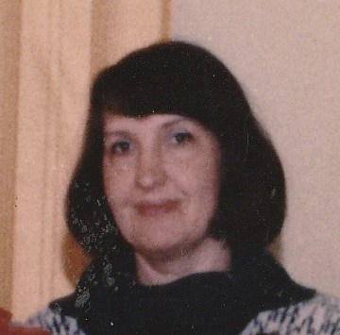
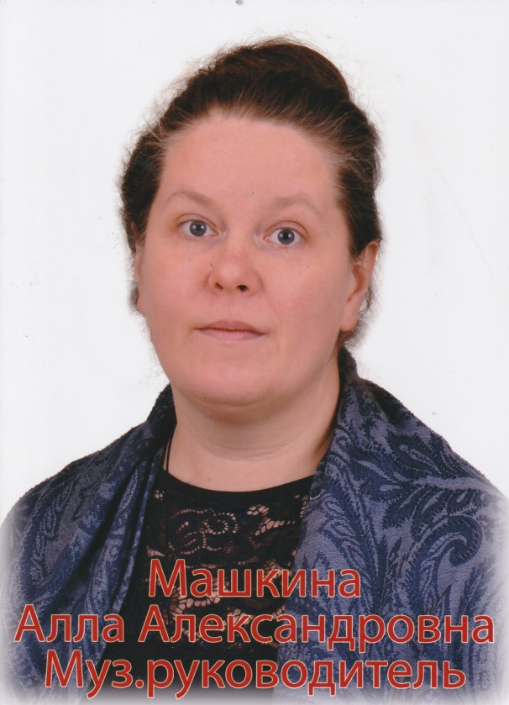
Музыкальные руководители
Степанова Эльвира Александровна –1975г – 2011г.
Машкина Алла Александровна 2011г. – по настоящее время

Slide 14
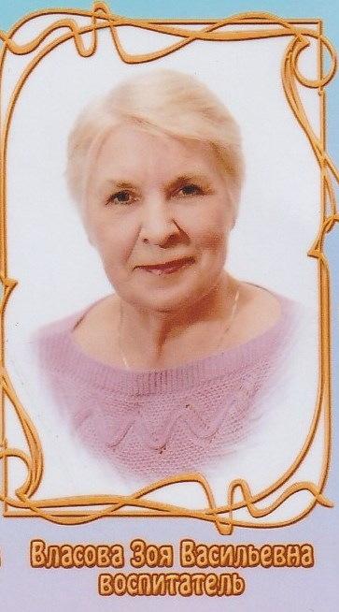
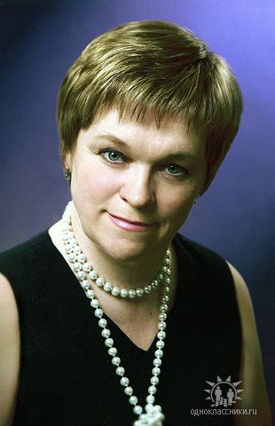
Инструктор по физической культуре
Власова Зоя Васильевна –инструктор по плаванию
с 1996г по 2006г.
Смирнова Ирина Вячеславовна с 2022г. – по настоящее время

Slide 15

В настоящее время в детском саду работают педагоги с высоким творческим потенциалом, любящие свою работу и малышей.
•

Slide 16
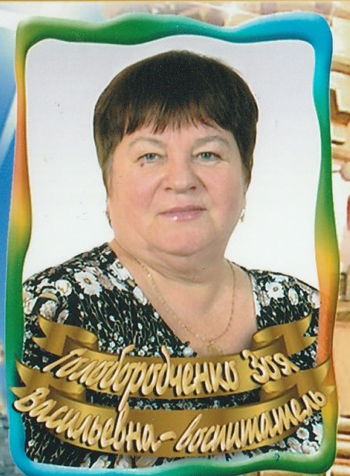
Наши ветераны!
Власова Зоя Васильевна – стаж 55 лет
Голобородченко Зоя Васильевна – стаж 44 года

Slide 17
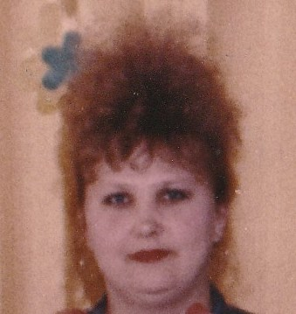
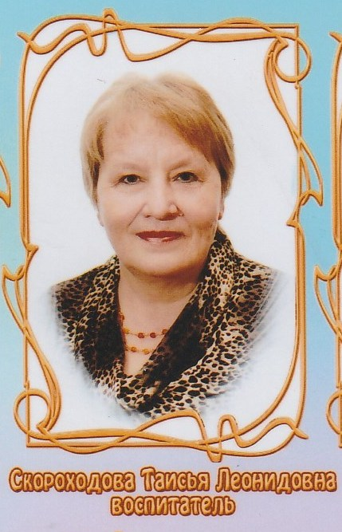
Наши ветераны!
Клюкина Нина Александровна – стаж 35 лет
Скороходова Таисия Леонидовна – стаж 48 лет

Slide 18
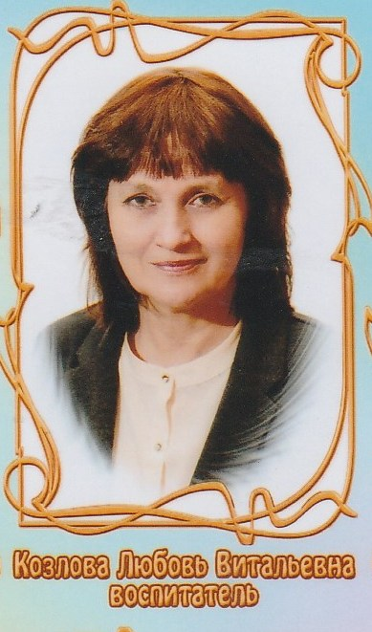
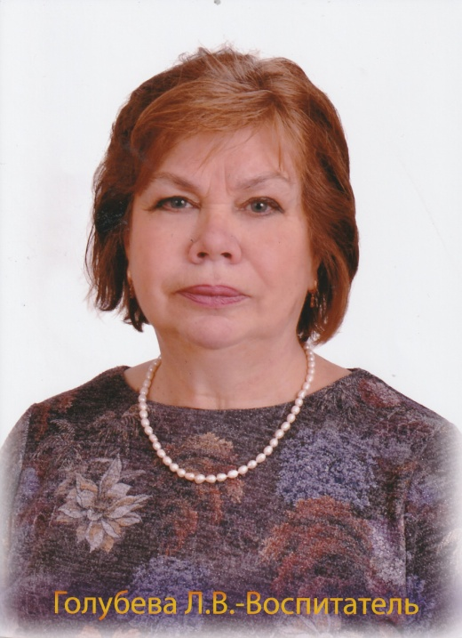
Наши ветераны!
Козлова Любовь Витальевна – стаж 46 лет
Голубева Любовь Владимировна – стаж 43 года

Slide 19
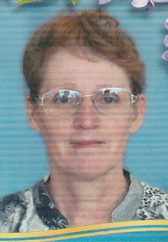
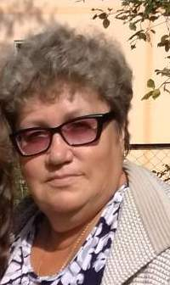
Наши ветераны!
Смирнова Евгения Алексеевна – стаж 43 года
Лисова Татьяна Глебовна – стаж 45 лет

Slide 20
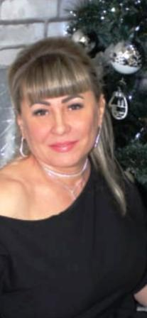
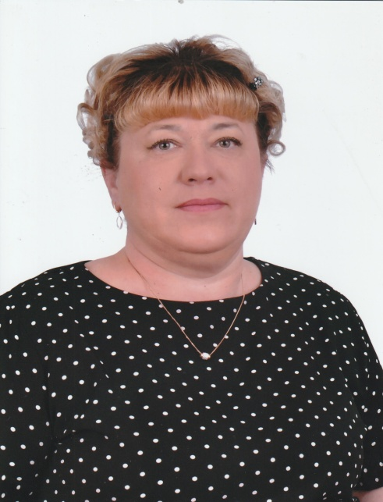
Золотая середина!
Толокнова Юлия Владимировна – стаж 25 лет
Голубева Юлия Владимировна – стаж 25 лет

Slide 21
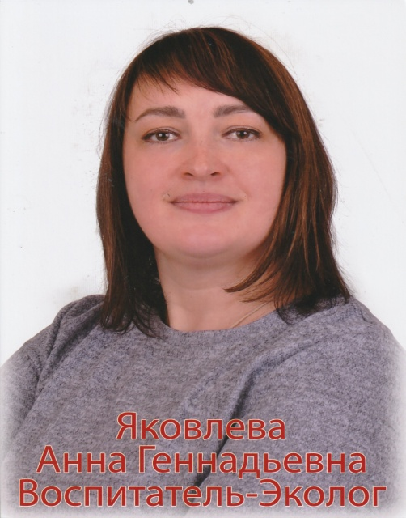
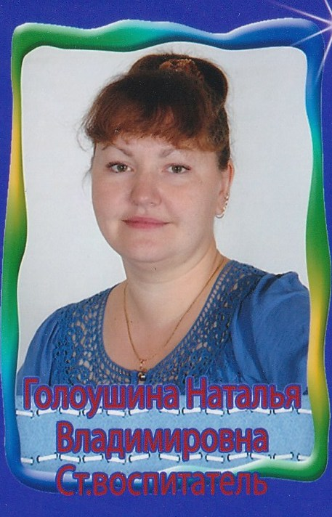
Золотая середина!
Яковлева Анна Геннадьевна – стаж 24 года
Голоушина Наталья Владимировна – стаж 24 года

Slide 22
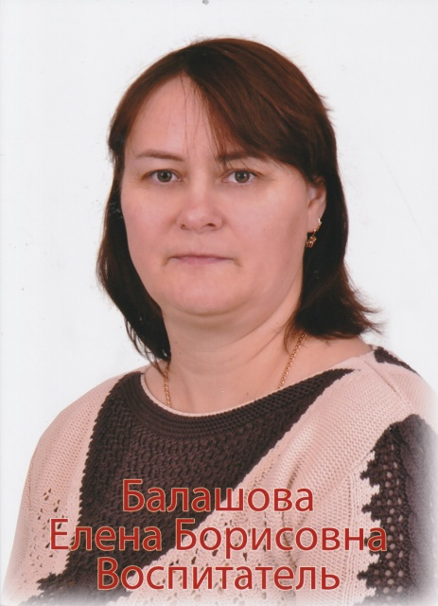
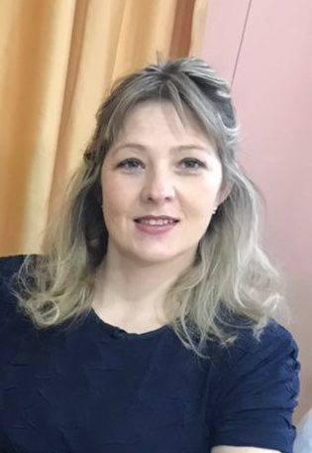
Золотая середина!
Балашова Елена Борисовна – стаж 24 года
Кузнецова Татьяна Николаевна – стаж 14 лет

Slide 23
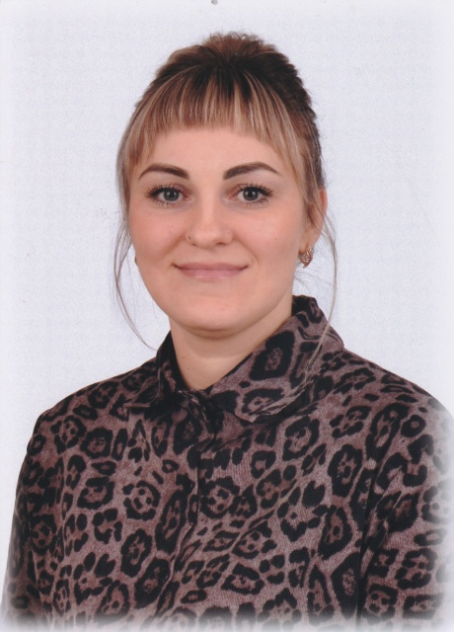
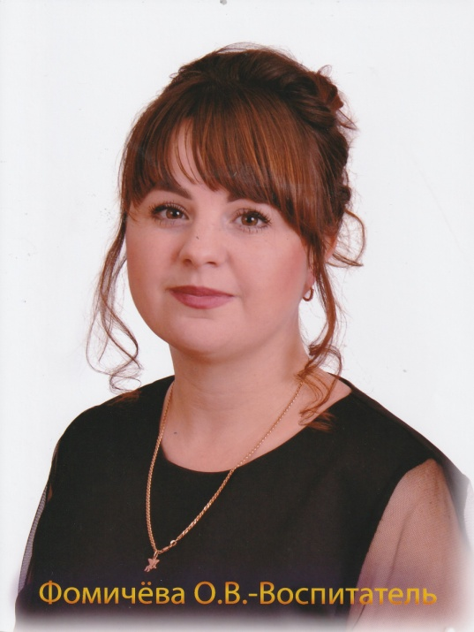
Молодые педагоги!
Цветкова Марина Евгеньевна – стаж 12 лет
Фомичева Оксана Валерьевна – стаж 12 лет

Slide 24
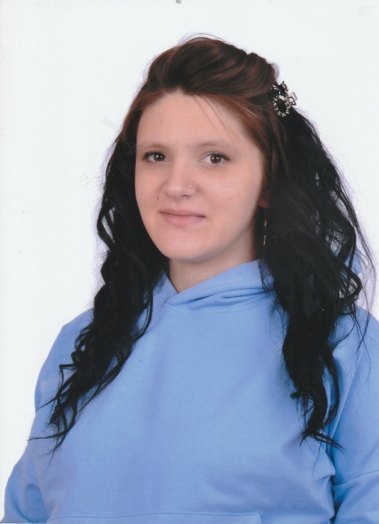
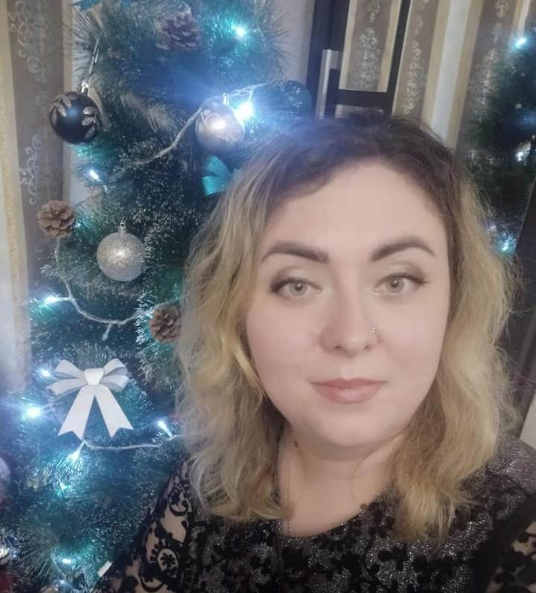
Молодые педагоги!
Пикельник Алина Валерьевна – стаж 4 года
Соколова Екатерина Станиславовна – стаж 4 года

Slide 25
Бывает все: и взлеты и паденья
Нам дети расслабляться не дают.
Но вовсе не бывает сожаленья,
Что в стенах ДОУ время зря идет!

Slide 26

Проходят годы, малыши взрослеют, становятся школьниками. Многие из выпускников детского сада работают: артистами, врачами, инженерами, учителями, водителями, а наш детский сад продолжает зажигать новые звездочки и растить маленьких детишек.

Slide 27
Продолжение следует…

